Slide 1


Управление Федерального казначейства
по Самарской области
Отдельные вопросы исполнения
федерального бюджета в 2026 году.
Маслеева Елена Владимировна
Начальник отдела расходов УФК по Самарской области
samara.roskazna.gov.ru
г. Самара, май 2026 года

Slide 2
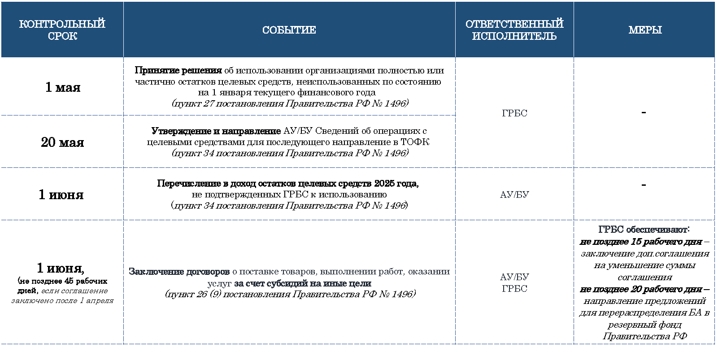
Управление Федерального казначейства
по Самарской области
КОНТРОЛЬНЫЕ ТОЧКИ, УСТАНОВЛЕННЫЕ НПА

Slide 3

Управление Федерального казначейства
по Самарской области
КОНТРОЛЬНЫЕ ТОЧКИ, УСТАНОВЛЕННЫЕ НПА

Slide 4
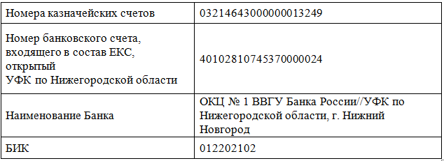
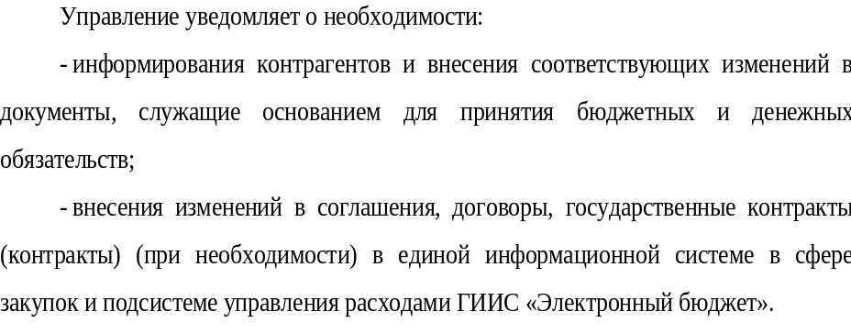
Управление Федерального казначейства
по Самарской области
перевод операций по казначейскому счету 03214
в платежный центр
Дата начала действия счетов - 25.07.2026
Реквизиты счетов:

Slide 5
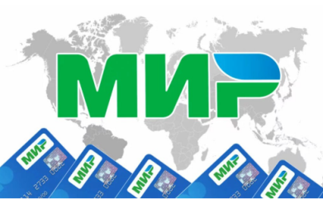
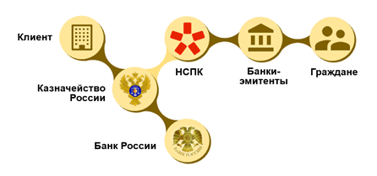
Управление Федерального казначейства
по Самарской области
ВЫПЛАТЫ НА КАРТЫ «МИР»
Ключевые преимущества:
Меньше реквизитов – меньше ошибок
Перевод денежных средств на банковские счета предусматривает указание реквизитов банковского счета (20 знаков), реквизитов кредитной организации (наименования, идентификационного кода (9 знаков), а также номера корреспондентского счета (20 знаков), что повышает риск возникновения ошибки.
В то же время для осуществления выплат на карты «Мир» необходимо указать лишь два реквизита получателя денежных средств: номер платежной карты «Мир» (от 16 до 19 цифр) и дату рождения.
Все под контролем
На всех этапах обработки платежной информации происходит автоматизированный контроль номера платежной карты, а непосредственно перед осуществлением выплат – автоматическая проверка действительности платежной карты «Мир», осуществляемая банком-эмитентом (банком, выпустившим карту).
Подобные проверки позволяют минимизировать операционные ошибки, а также исключают выплату денежных средств по неактуальным реквизитам (в том числе в случае утраты карты или в случае указания номера платежной карты, счет которой закрыт).
Кроме того, технология предусматривает информирование плательщика о конкретных причинах невозможности зачисления средств, что обеспечивает гарантированное доведение денежных средств до получателя.
Просто, быстро, удобно
На основании одного оформленного в электронной форме платежного документа клиент Федерального казначейства может осуществить множество выплат (до 10 000) – это значительно оптимизирует процесс документооборота и, как следствие, ускоряет процесс доведения денежных средств до получателей.
Без обеда и выходных
Средства, перечисленные в рамках технологии прямых выплат на карты «Мир», зачисляются моментально, в том числе в выходные, нерабочие праздничные и просто нерабочие дни.
Сервис предусматривает взаимодействие Федерального казначейства с оператором платежной системы «Мир» (АО «Национальная система платежных карт») в режиме реального времени в целях обеспечения проверки действительности карт и моментального зачисления денежных средств с использованием лишь номера карты.

Slide 6
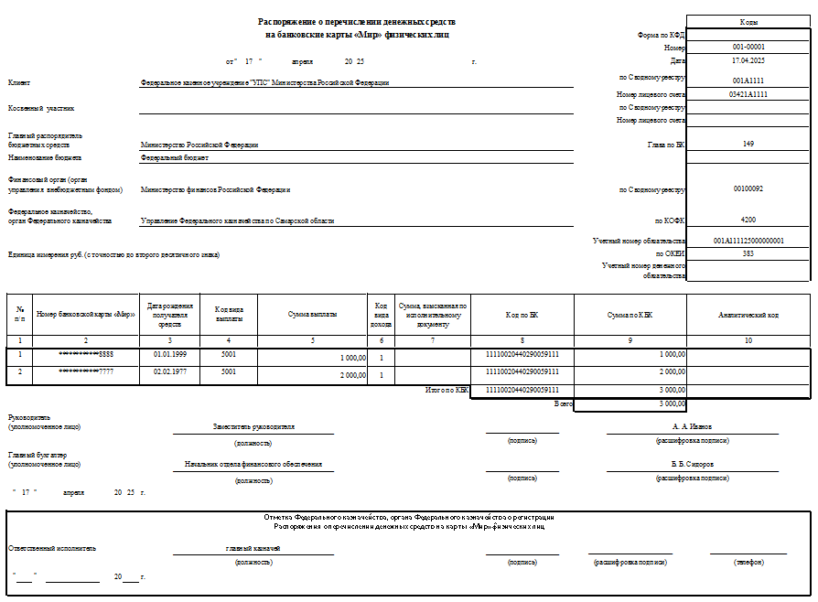
Управление Федерального казначейства
по Самарской области
ВЫПЛАТЫ НА КАРТЫ «МИР»
Управление расходами: АУ/БУ
Компонент ведения операций со средствами АУ/БУ
Перечисления денежных средств на банковские карты "Мир"
Распоряжение о перечислении денежных средств на банковские карты «Мир»
Все документы

Slide 7
Управление Федерального казначейства
по Самарской области
Спасибо за внимание!

